Slide 1

HAMROH TAXI, VILOYATLAR ARO QATNAYDIGAN MOSHINALARGA HAMROH(YO'LOVCHI) TOPISHGA MO'LJALLANGAN PLATFORMA - FRONTEND
Talaba: Taxirov Sevinchbek
Ilmiy rahbar: PhD Oybek Allamov

Slide 2

Masalaning qo’yilishi
Aholi uchun ularning yashash manzilidan va ularning sayohat qilmoqchi bo’lgan manzilidan kelib chiqqan holda ularga mos va qulay bo’lgan hamroh topish uchun e’lonlarni ko’rsatuvchi va huddi shu kabi e’lonlar yaratish mumkin bo’ladigan va eng asosiysi foydalanish uchun oson, qulay va bepul foydalanish mumkin bo’lgan mobil ilova ishlab chiqish.
Muammo
Viloyatlar aro yoki tumanlar aro qatnaydigan haydovchilarga ko’pincha mijoz topishga qiynalishadi. Shu kabi yo’lovchilar ham o’zlariga qulay va arzon narxda haydovchi topishga qiyinalishadi.

Slide 3
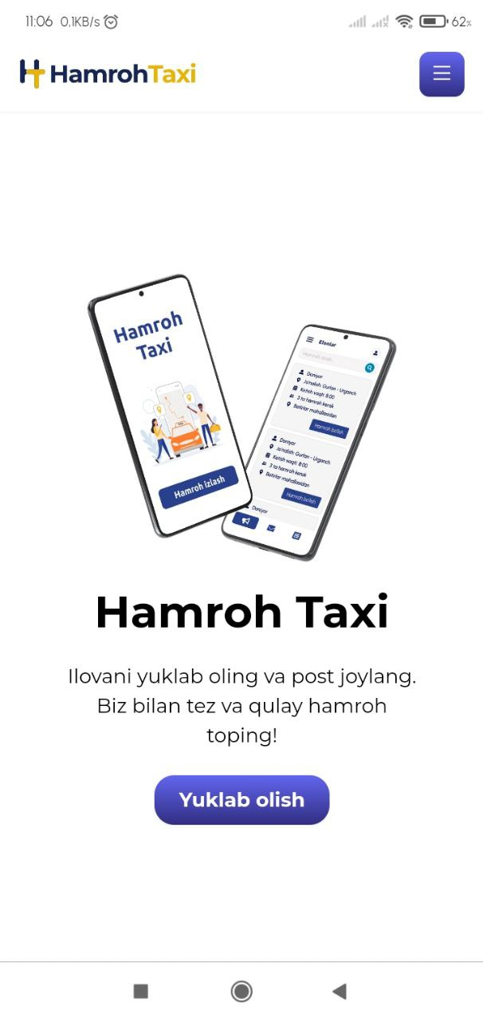
Yechim
Bu muammoga yechim sifatida “Hamroh Taxi” vebsaytini ishlab chiqishni oldimizga maqsad qilib oldik. Foydalanuvchilar vebsaytdan mutlaqo bepul foydalanishlari va o’zlariga qulay va mos bo’ladigan yo’lovchilar yoki haydovchi bilan hamroh bo’lishlari va manzillariga birgalikda yetib olishlari mumkin bo’ladi.

Slide 4
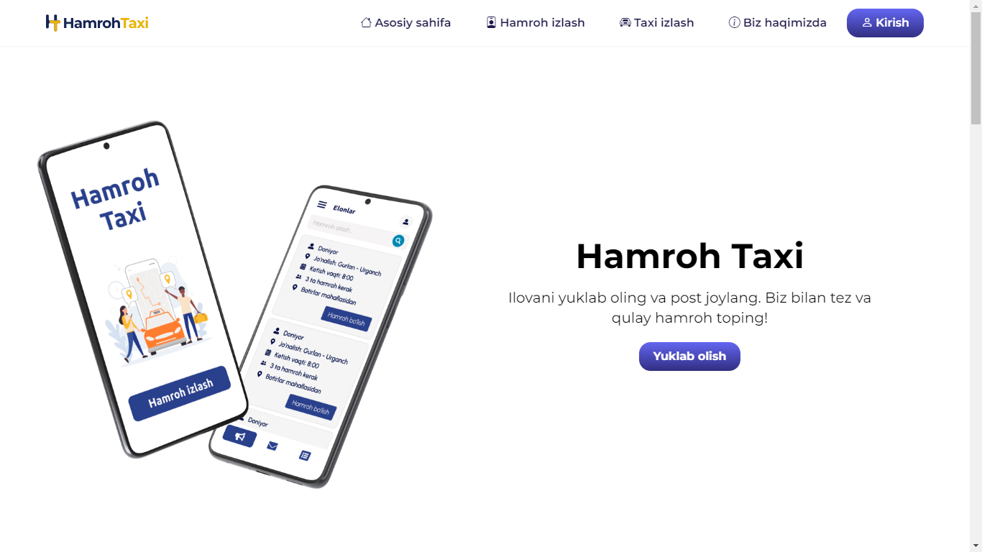
Hamroh Taxi vebsaytining Asosiy sahifasida foydalanuvchilarga mobil ilovani yuklab olish, hamroh izlash va haydochi izlash tavsiya etiladi.

Slide 5
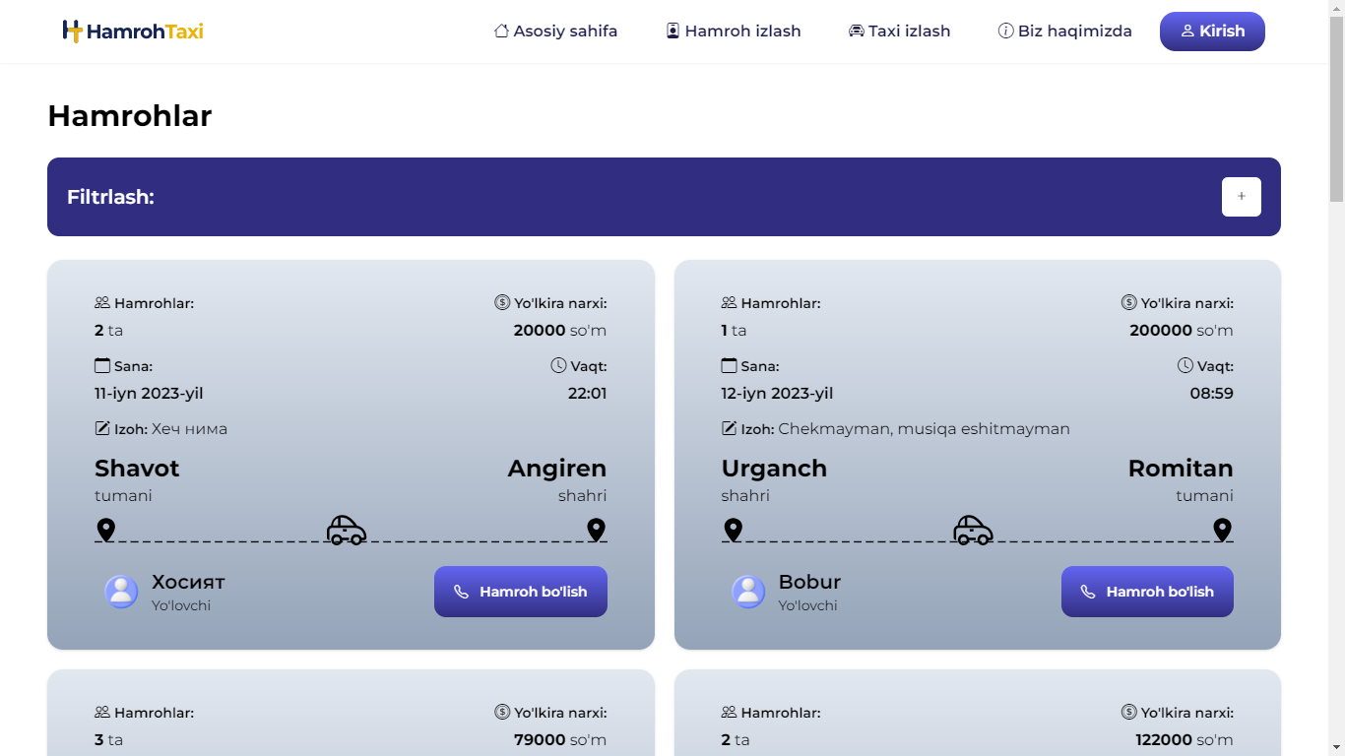
Hamrohlar sahifasida foydalanuvchilar yo’lochilarning postlarni ko’rishlari mumkin. Keyin o’zlariga mos keladigan postni topib yo’lovchi bilan telefon orqali bog’lanishlari mumkin

Slide 6
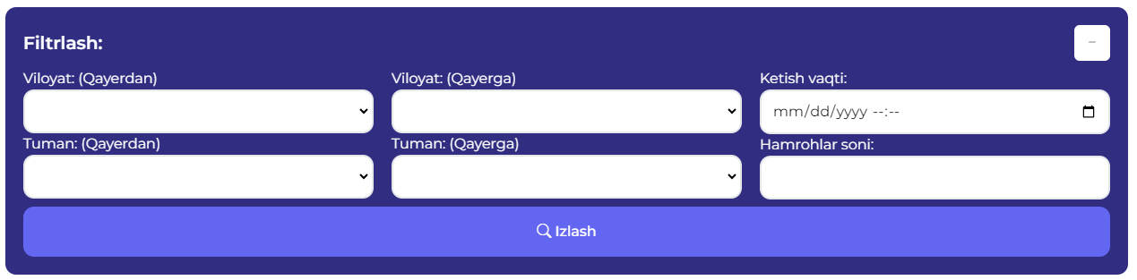
Foydalanuvchilar o’zlariga mos hamroh va yo’lovchi topishlari uchun filtr orqali o’zlariga mos yo’nalish va sana bo’yicha filtrlab o’zlariga kerak postlarni topishlari mumkin bo’ladi

Slide 7
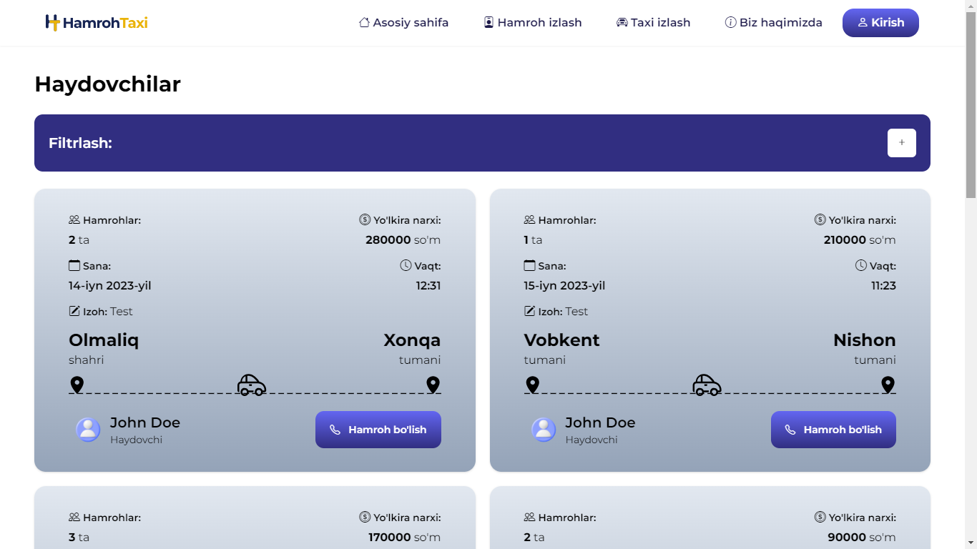
Hamrohlar sahifasida foydalanuvchilar haydovchilarning postlarni ko’rishlari va o’zlariga mos yo’nalish va sana bo’yicha filtrlab olishlari mumkin. Keyin o’zlariga mos keladigan postni topib haydovchi bilan telefon orqali bog’lanishlari mumkin

Slide 8
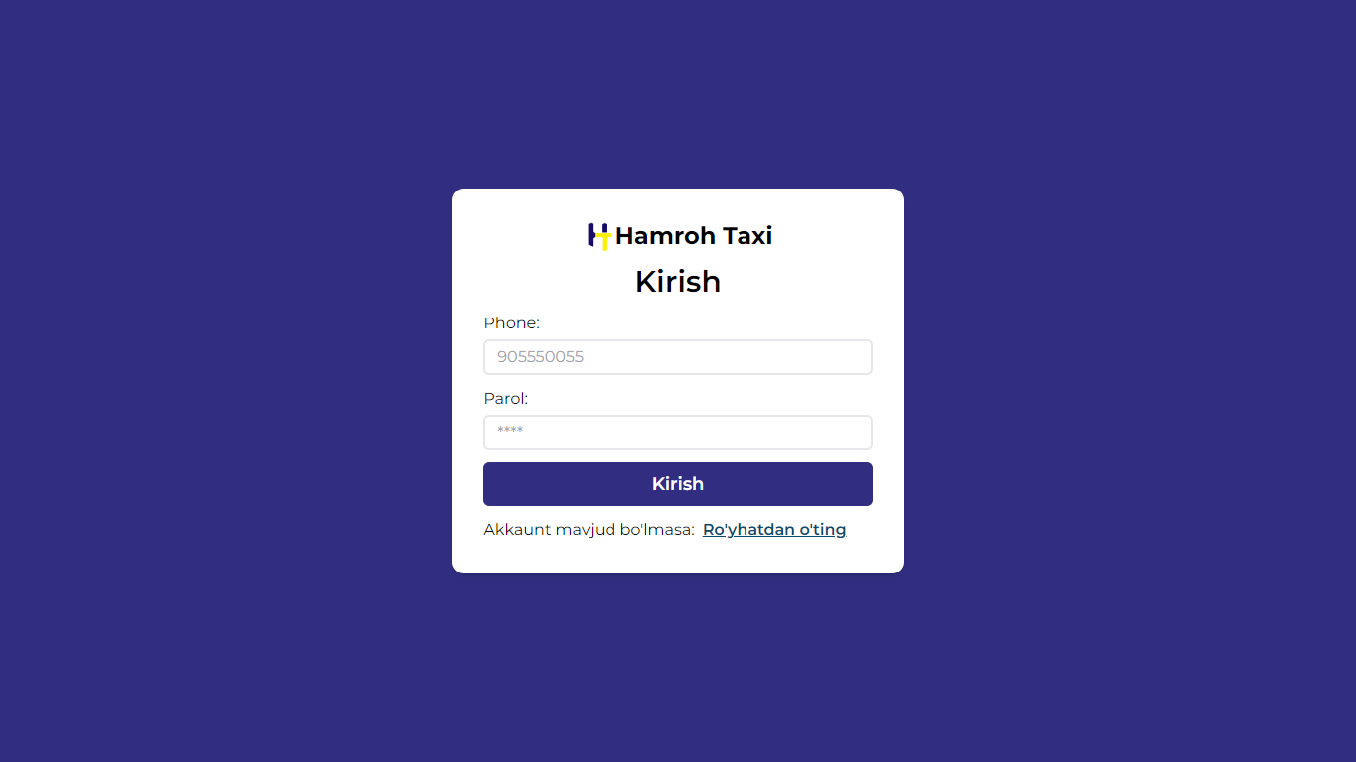
Foydalanuvchilar tizimga kirishi uchun telefon raqam va parolni kiritishlari kerak. Agar foydalanuvchida akkaunt mavjud bo’lmasa ro’yhatdan o’tishi mumkin.

Slide 9
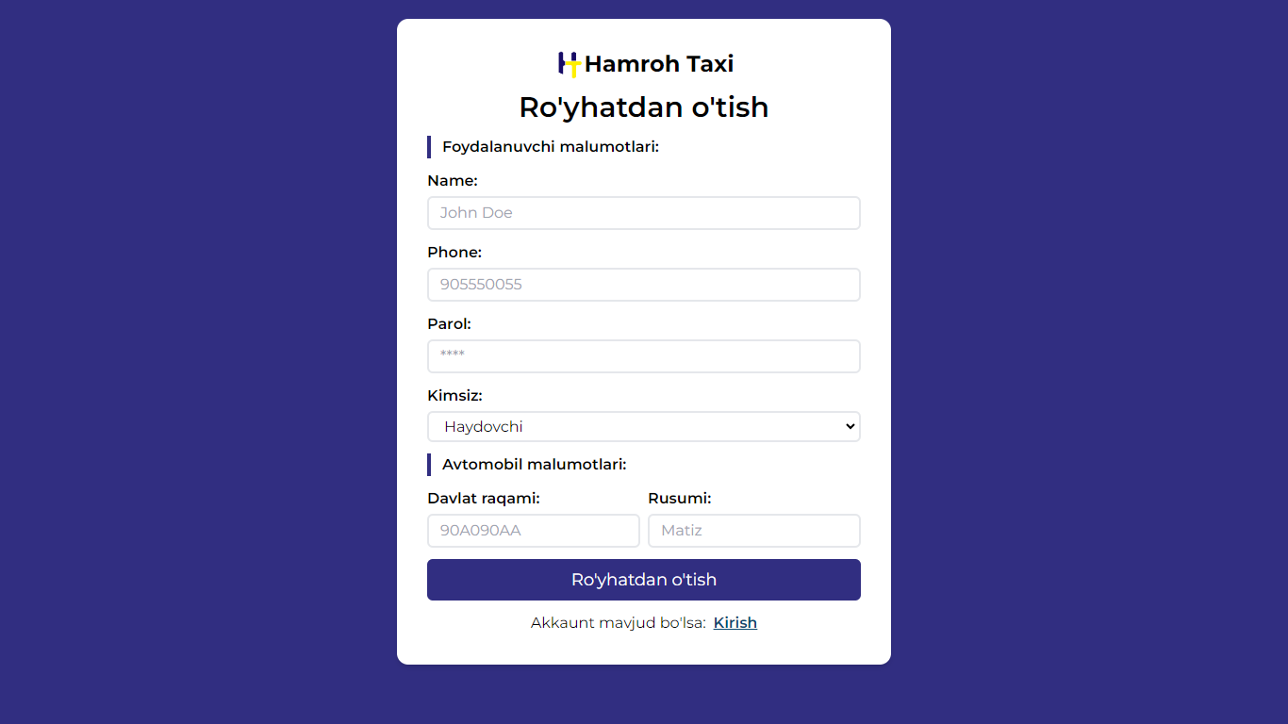
Foydalanuvchi tizimdan ro’yhatdan o’tishi uchun ismi, telefon raqam va parolni kiritishi kerak bo’ladi, hamda tizimdagi rolini tanlashi kerak bo’ladi. Agar foydalanuvchi roli Yo’lovchi bo’lsa to’g’ri ro’yhatdan o’tadi, agar roli Haydovchi bo’lsa avtomobil malumotlarini kiritib ro’yhatdan o’tadi.

Slide 10
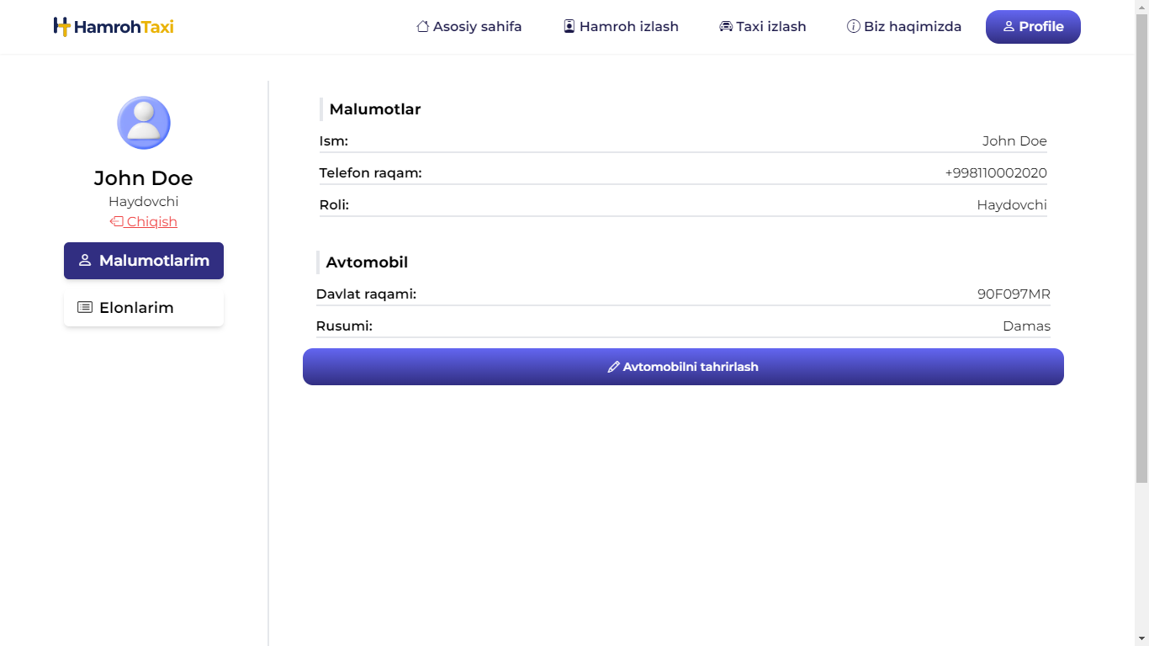
Foydalanuvchi profil sahifasining malumotlar qismida o’zining malumotlarini, agar roli haydovchi bo’lsa avtomobil malumotlarini ham ko’rishi ham o’zgartirishi mumkin.

Slide 11
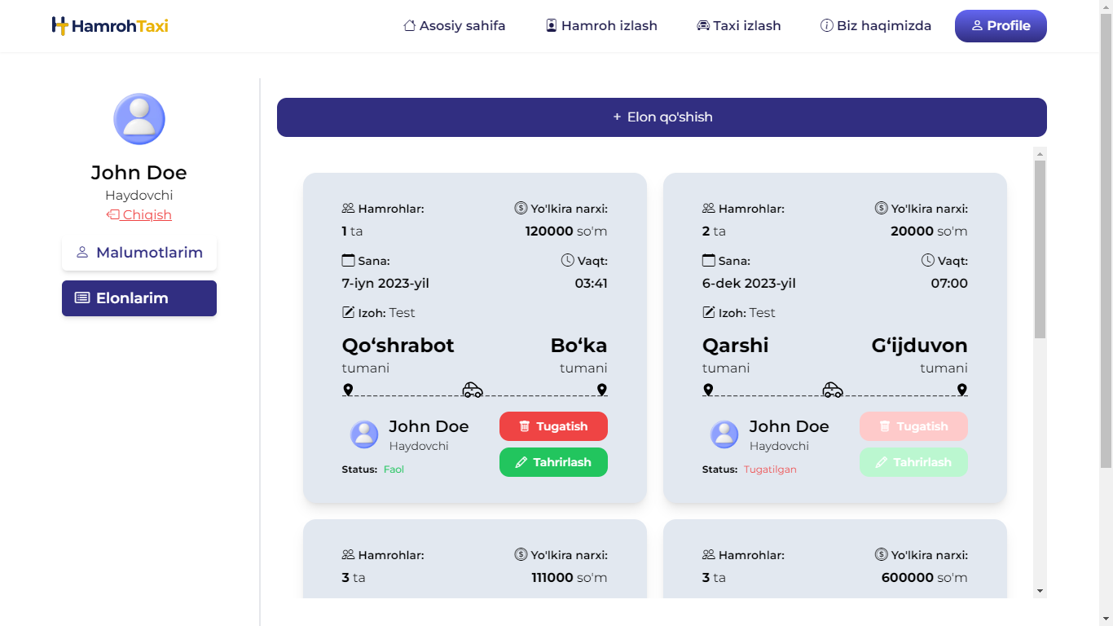
Foyadalanuvchi profil sahifasining elonlarim qismida o’zining joylagan elonlarini ko’rishi, yangi elon joylashi, elonni o’zgartirishi, hamda elon orqali o’ziga hamroh topganidan keyin elonni tugatishi mumkin

Slide 12
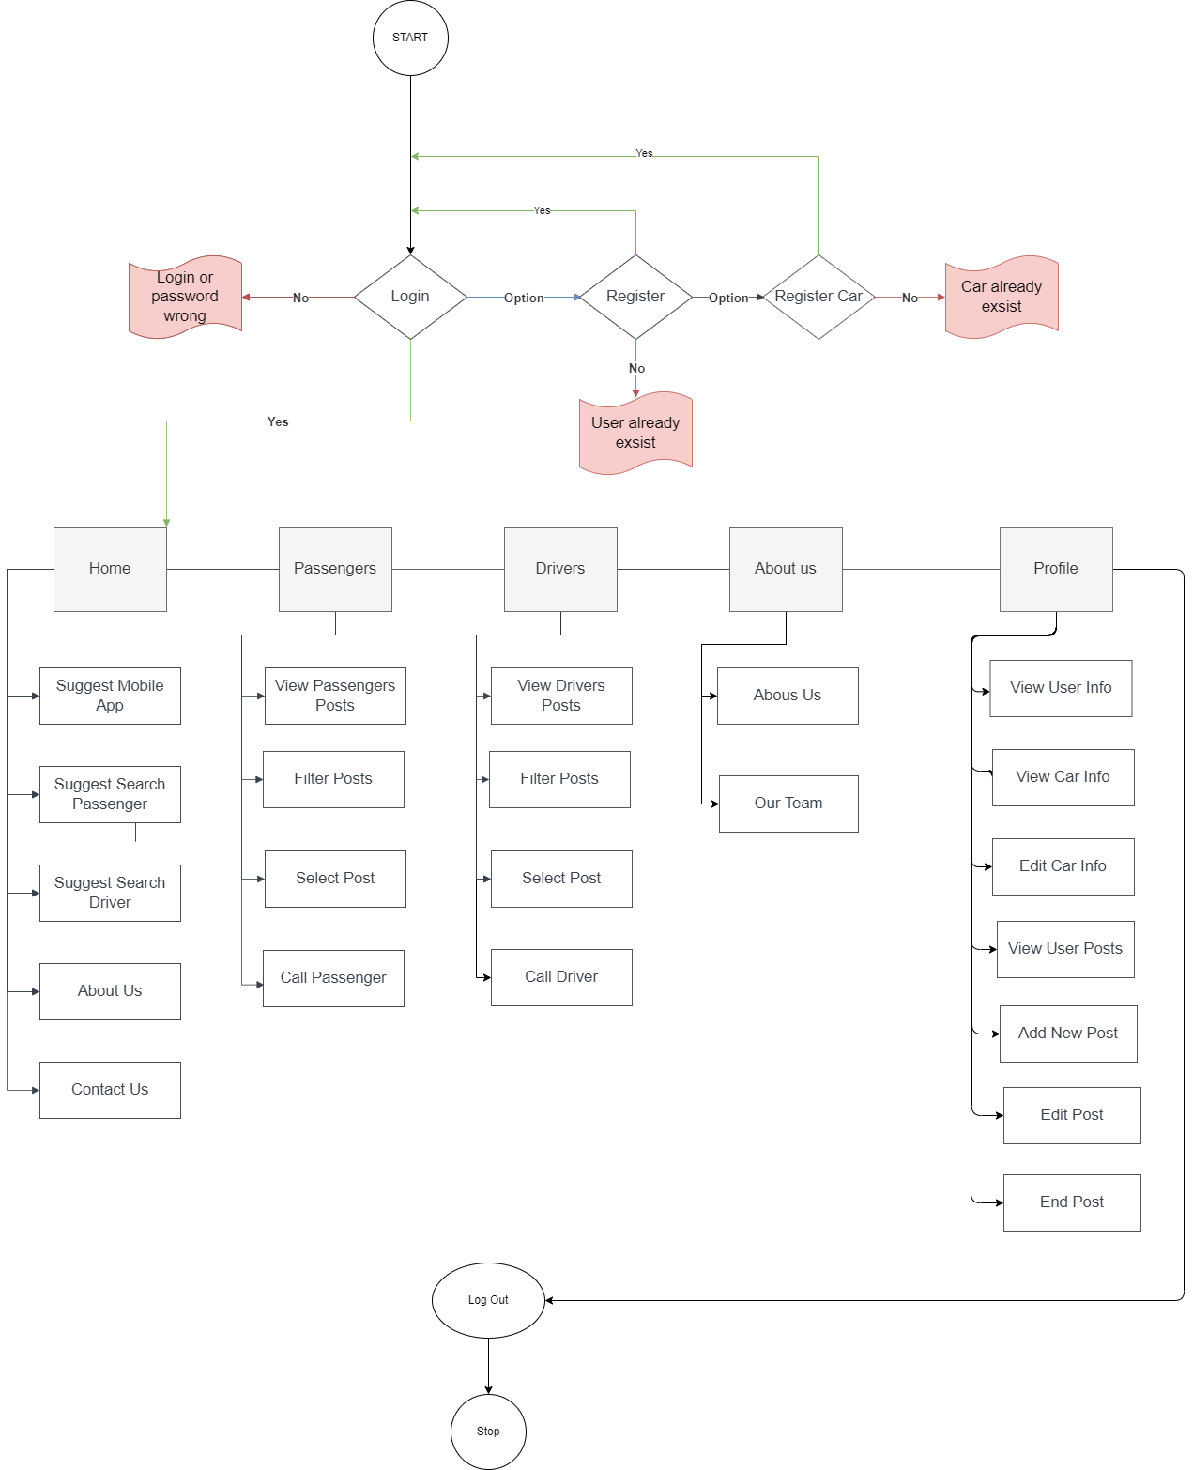
Vebsayt algoritmi

Slide 13
Frontend qurishda foydalanilagan texnologiyalar
SvelteJS (Frontend freymvorki)
Typescript
HTML, CSS, Javascript
TailwindCSS

Slide 14
Xulosa
Ushbu loyihani amalga oshirish orqali biz ijtimoiy aholi qatlamini asosan talabalarni va boshqa viloyatlarga safarga chiqmoqchi bo’lgan aholini o’zlariga qulay ravishda hamroh topishlariga yordamlashgan bo’lamiz.

Slide 15

Etiboringiz uchun rahmat

